Slide 1
Il est mignon

Slide 3
Pourquoi?

Slide 4
Elle est moche

Slide 6
Pourquoi?

Slide 7
Il existe

Slide 8
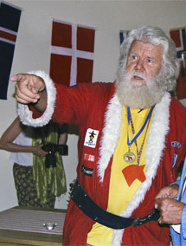

Slide 9
C’est un beau cadeau

Slide 10
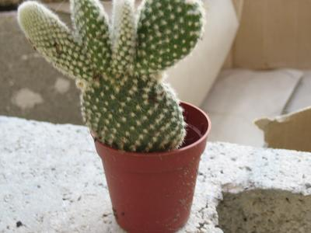

Slide 11
Pourquoi pleure-t-elle?

Slide 13
Qu’est-ce qui s’est passé?

Slide 14
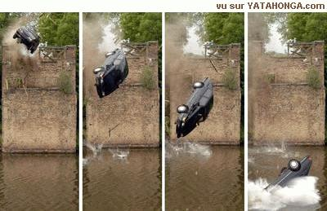

Slide 15
Qu’est-ce qu’ils regardent?

Slide 16
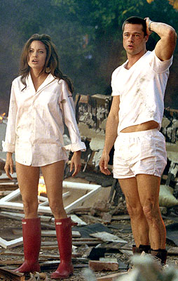

Slide 17
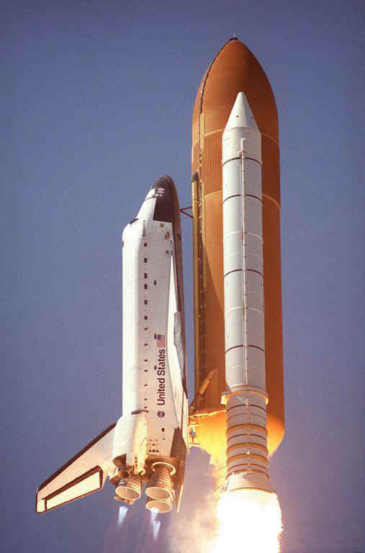

Slide 18
Les chiens sont intelligents

Slide 19
Les filles travaillent mieux que les garçons

Slide 20
On ne doit pas manger trop de viande

Slide 21
Aimez-vous Fredrik Reinfeldt?

Slide 22
Aimez-vous le roi?

Slide 23
Président ou roi en Suède?

Slide 24
Pour ou contre l’euro en Suède?

Slide 25
Pour ou contre les notes à l’école?

Slide 26
G – VG – MVG
Un bon système?

Slide 27
0 – 20 comme notes?

Slide 28
Noël – une grande fête ou Bof?

Slide 29
Le hareng fermenté – bon ou pas bon?

Slide 30
Votre voyage de rêve?

Slide 31
Pourquoi?

Slide 32
3 symboles de la Suède?

Slide 33
Comment est le Suédois?

Slide 34
Sentez-vous Européen?

Slide 35
Qu’est-ce qui vous fâche?

Slide 36
Qu’est-ce qui vous fait rire?

Slide 37
Qu’est-ce qui vous fatigue?

Slide 38
Êtes-vous généreux?

Slide 39
Les 3 choses les plus importantes dans la vie pour vous

Slide 40
Votre métier de rêve

Slide 41
Quelle image préférez-vous?

Slide 42
